Slide 1

Squaring – alinierea la o linie
By Sanjay and Arvind Seshan

Slide 2
Obiectivele lecției
Învățăm cum să facem robotul să se îndrepte când ajunge la o linie
Învățăm cum ,,squaring’’ (cunoscut ca și alinierea la o linie) poate ajuta robotul să navigheze
Învățăm cum să îmbunătățim codul inițial pentru aliniere prin repetarea acestei tehnici.
Exersează crearea unui My Block util
Cerințe: My Blocks cu Inputs & Outputs, Fire de date, Task-uri paralele, Task-uri paralele sincronizate

Slide 3
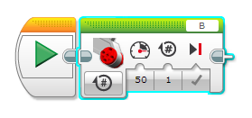
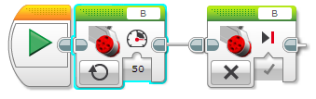
Revizuire: Mișcarea motoarelor
Comanda ,,Move Steering’’ te lasă să controlezi ambele motoare în același timp.
Cum ar fi dacă ar fi să se miște și să se oprească câte unul pe rând?
Use the Large Motor Block
Block Motor Mare
Block motor mare pe modul ON / modul OFF

Slide 4
De ce să te aliniezi la linie?
Alinierea la linie ajută robotul să navigheze
Roboții ajung înclinați pe măsură ce navighează mai departe sau realizează diferite întoarceri (erorile se acumulează)
Alinierea la o linie poate îndrepta robotul.
Alinierea îi poate spune robotului unde e când trebuie să parcurgă o distanță mai lungă
Exemplu: Robotul trebuie să livreze un obiect doar în interiorul unui spațiu mic END. Distanța dintre start și finish este 8 picioare.
Crezi că robotul poate parcurge 8 picioare și continuă să fie drept?
End
8ft
Start

Slide 5
Trei pași simpli pentru a te alinia
Provocare: Fă robotul să se îndrepte (aligniere/square up)
Pasul 1: Pornește ambele motoare
Pasul 2: Oprește un motor când senzorul de pe partea corespunzătoare vede linia.
Pasul 3: Oprește al doilea motor când senzorul de pe partea corespunzătoare vede o linie.
Sfaturi: Utilizează un block de motor mare, utilizează task-urile paralele, utilizează block-ul de motor mare
(Acest slide este animat)

Slide 6
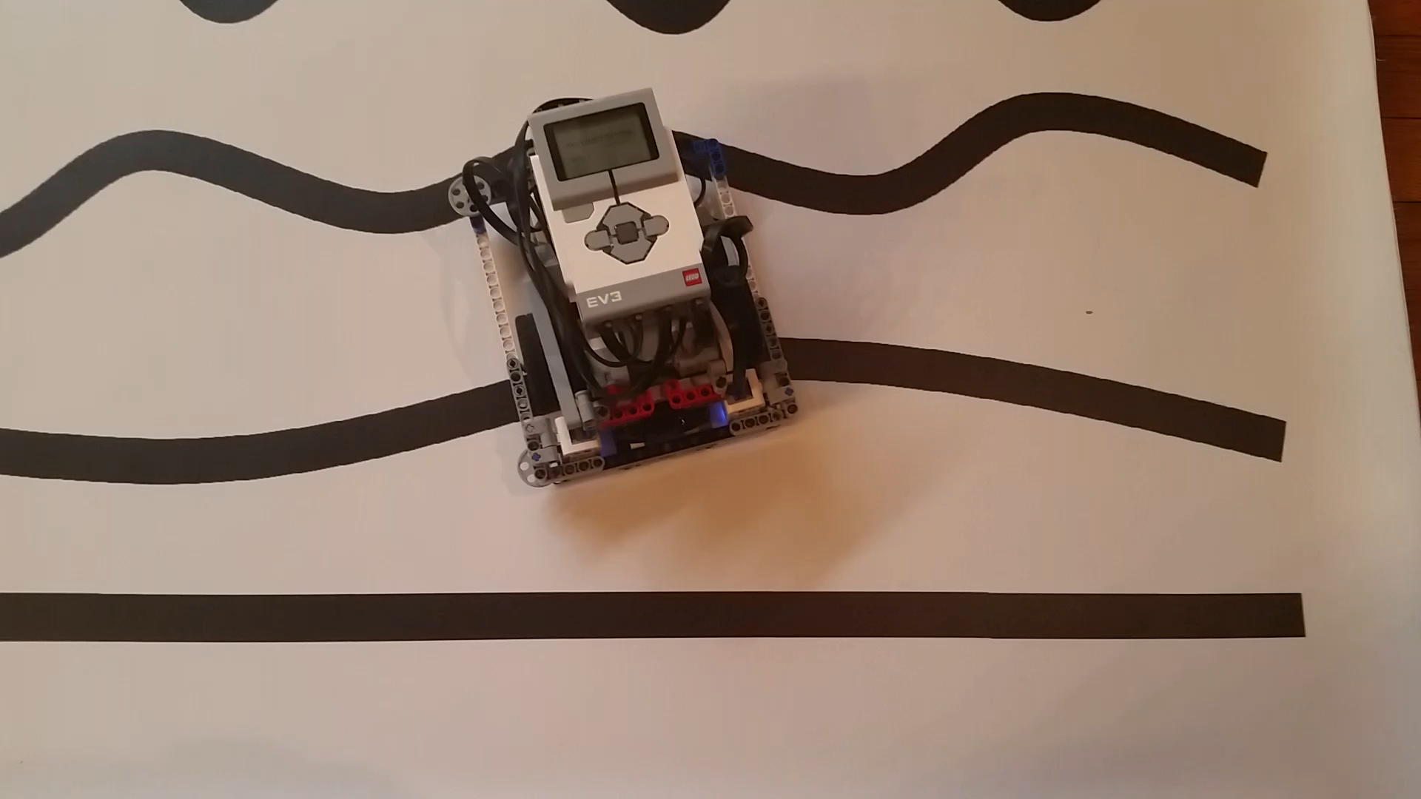
Cum ar trebui să arate alinierea

Slide 7
Note despre soluții:
Soluția noastră utilizează 2 senzori de culoare (conectate în Portul 1 și Portul 4).
Soluția presupune că senzorul de culoare de pe portul 1 este pe linia motorului de tracțiune de pe portul B și senzorul de culoare de portul 4 este pe linia motorului de tracțiune de pe Portul C.
Poți modifica porturile așa cum sunt motoarele și senzorii pe robotul tău.
Senzorii de culoare NU trebuie plasați unul lângă celălalt (vezi pătratele roșii în imaginea de mai jos. Acestea sunt senzori de culoare.)

Slide 8
Soluția de bază: Mergi până la linie

Slide 9
Notă: Sincronizarea & Sarcini paralele
Când ai două sau mai multe ramuri nu vei ști care din ramuri termină prima.
Dacă dorești să mergi în continuare după ce alinierea se termină, poate vrei să încerci să adaugi block-ul de mișcare la sfârșitul uneia dintre ramuri.
Notă: Aceasta nu va funcționa doarece codul EV3 va executa block-ul de mișcare fără aștepta care din cele 2 ramuri a terminat.
Soluția: Trebuie să sincronizezi ramurile. Pentru a învăța mai mult despre sincronizare și soluții mergi la lecțiile Advanced EV3Lessons.com - Sync Beams
Problema sincronizării poate fi rezolvată prin realizarea unui My Block din codul de aliniere (referințe la lecția My Block în Intermediate)
My Blocks întotdeauna așteaptă ca ambele ramuri să finalizeze înainte de a ieși din My Block

Slide 10
Imbunătățirea codului de aliniere
Ce ați observat la soluția pe care v-am prezentat-o?
Robotul nu este chiar drept (aliniat) la sfârșit.
Ambii senzori de culoare sunt pe linie, dar robotul tot s-a oprit la un unghi.
Provocare continuată: Gândește-te cum poți îmbunătăți acest cod în așa fel încât robotul să finalizeze prin a fi aliniat.

Slide 11
Sfaturi pentru succes
Vei avea rezultate mai bune
….dacă senzorii de culoare sunt montați la o distanță de 4mm-12mm de suprafața planșei (vezi lecția Color Sensor Placement în lecțiile de Robot Design)
….dacă nu ajungi la linie în unghiuri mult prea înclinate
….dacă menții senzorii de culoare depărtați unii de alții

Slide 12

Credits
Această lecție de Mindstorms a fost realizată de Sanjay Seshan și Arvind Seshan.
Mai multe lecții sunt disponibile pe ev3lessons.com
Această lecție a fost tradusă în limba română de echipa de robotică FTC – ROSOPHIA #21455 RO20.
This work is licensed under a Creative Commons Attribution-NonCommercial-ShareAlike 4.0 International License.

